Slide 1








Chào mừng thầy cô và các em đến với môn Toán

Slide 2


Thứ Sáu ngày 8 tháng 4 năm 2022
Toán
Bài 62: Luyện tập (t4)

Slide 3
1
Trong bức tranh, Việt vô ý xóa mất kết quả của các phép tính. Hãy giúp Mai tìm lại kết quả của các phép tính trên bảng.
346
128
673
280
484
75
161
90
-
-
-
-

Slide 4
2
Tìm chữ số thích hợp.
5 5 2
2 0 8
7 2 9
1 6 1
6 2 6
3 1 9
7 5 4
5 6 3
-
-
-
-
?
?
?
?
3 4 4
5 6 8
3 0 7
1 9 1
?
?
?
?

Slide 5
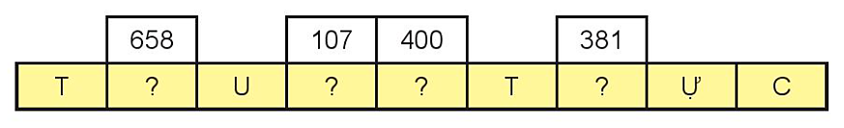
3
Kết quả của mỗi phép tính tương ứng với một chữ cái sau:
521 – 140 | 145 – 38 | 1 000 – 600 | 231 + 427
H
= 381
N
= 107
G
= 400
R
= 658
Tính kết quả của mỗi phép tính rồi tìm chữ cái tương ứng với kết quả đó để giải ô chữ sau:
R
N
G
H

Slide 6
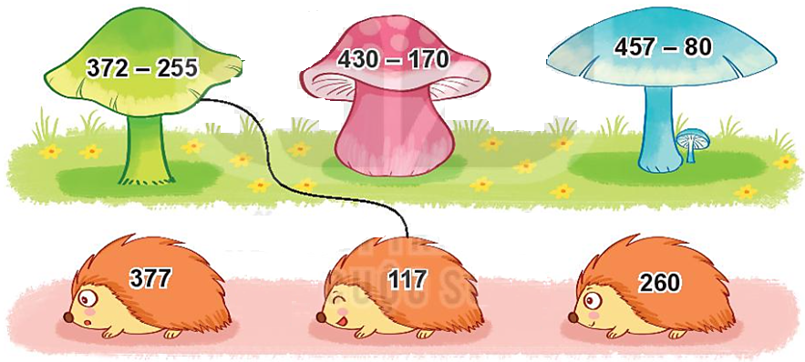
4
Tìm cây nấm cho mỗi bạn nhím.

Slide 7
5
Biết độ cao của một số núi ở Việt Nam như sau:
Tên núi | Độ cao
Núi Bà Đen (Tây Ninh) | 986 m
Núi Cấm (An Giang) | 705 m
Núi Ngự Bình (Thừa Thiên –Huế) | 107 m
Núi Sơn Trà (Đà Nẵng) | 696 m
a. Trong các núi đó, núi nào cao nhất, núi nào thấp nhất?
- Núi Bà Đen : cao nhất
- Núi Ngự Bình: thấp nhất
b. Núi Bà Đen cao hơn núi Cấm bao nhiêu mét?
c. Núi Ngự Bình thấp hơn núi Sơn Trà bao nhiêu mét?

Slide 8
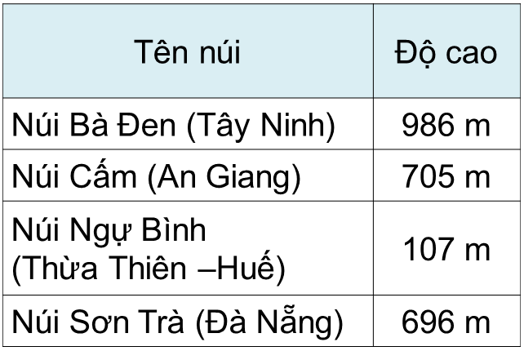
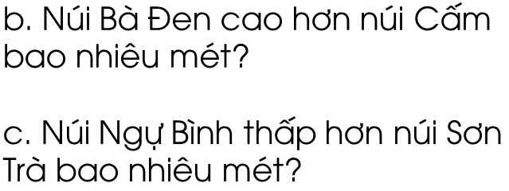
Thứ Sáu ngày 8 tháng 4 năm 2022
Toán
Bài 62: Luyện tập (t4)
Bài 5 ( tr 96):
a. Núi……………… cao nhất. Núi ………… thấp nhất.
b.
c.

Slide 9
Ngày 8/4/2022
1. Ý thức: Trong lớp nói chuyện riêng.
2. Tiếng Việt: Chưa hoàn thành bài
3. Toán: ……………………
4. Dặn dò:
- Làm VBT TV bài 9 tr 53
- Làm VBT Toán bài 1,2,3,4,5 tr 86 + 87
- Thứ Hai ngày 11/4/2022 nghỉ bù ngày giỗ Tổ.
- Thứ Ba ngày 12/4/2022 đi học bình thường.
Chữ kí PH

